Slide 1



ÂM NHẠC 3
TIẾT DẠY SINH HOẠT CHUYÊN MÔN
ÂM NHẠC 3

Slide 2

KIỂM TRA BÀI CŨ
ÂM NHẠC 3
* Tiết trước cô đã giới thiệu một số kí hiệu ghi nhạc. Vậy bạn nào có thể đứng lên nhắc lại một số kí hiệu ghi nhạc nào?

Slide 3

KIỂM TRA BÀI CŨ
ÂM NHẠC 3
* Em hãy kể tên các nốt nhạc mà em đã được học ?
* Khuông nhạc có bao nhiêu dòng kẻ ?
* Mời một bạn đứng lên nói cho cô về kí hiệu của hình nốt ?

Slide 4



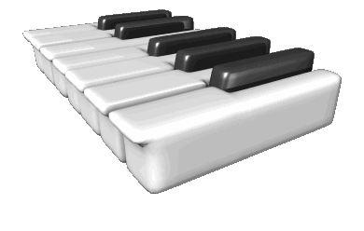
Âm nhạc
TIẾT 29 :
TẬP VIẾT CÁC NỐT NHẠC
TRÊN KHUÔNG NHẠC
ÂM NHẠC 3

Slide 5
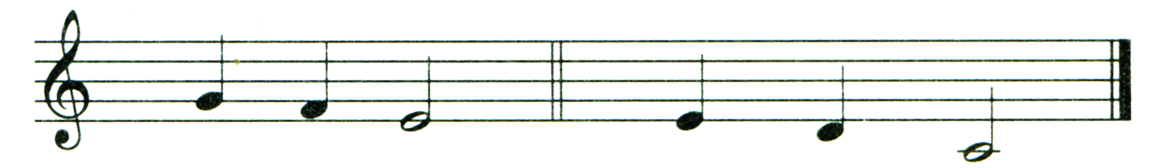
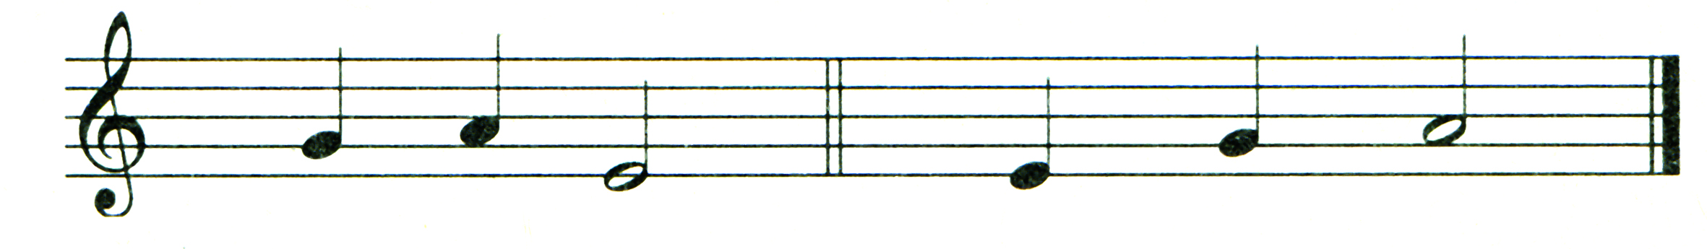

TIẾT 29.TẬP VIẾT CÁC NỐT NHẠC TRÊN KHUÔNG NHẠC
* Hoạt động 1:Tập ghi nhớ hình nốt, tên nốt trên khuông nhạc
* Bài tập 2:
* Bài tập 1:
ÂM NHẠC 3

Slide 6
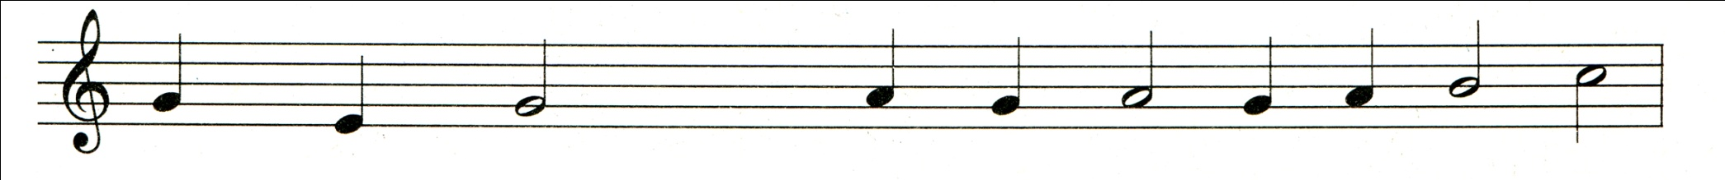
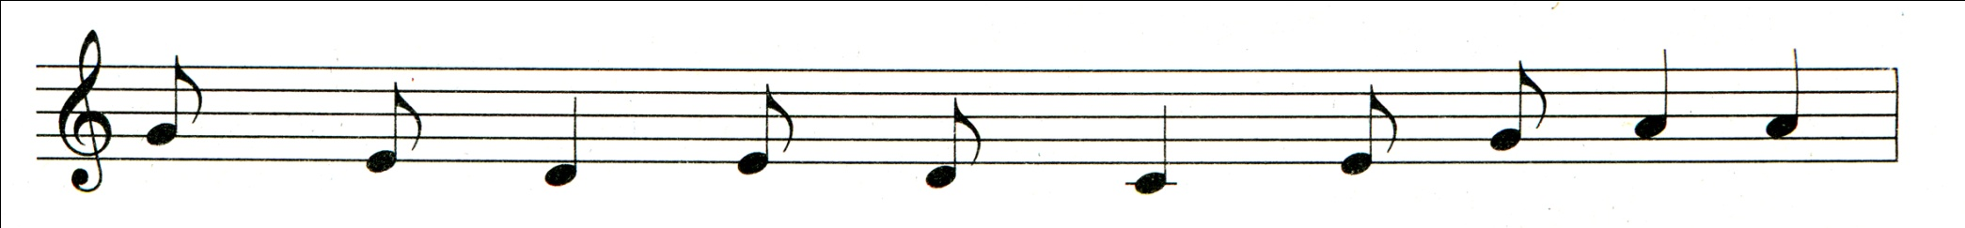
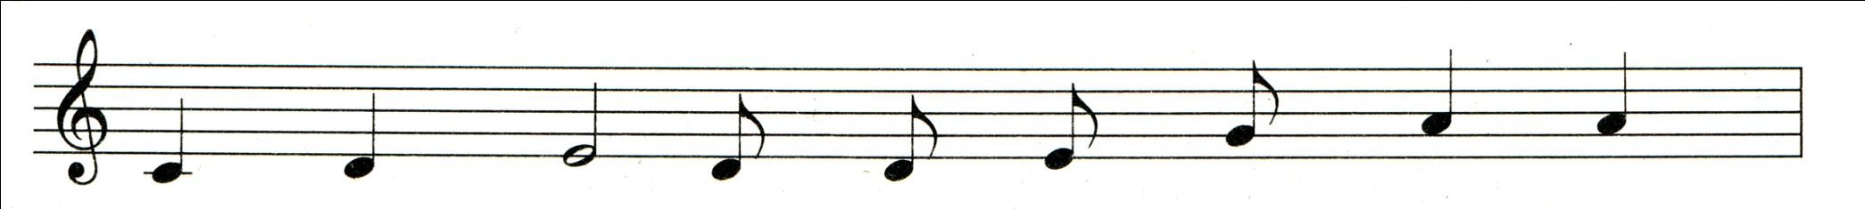
TIẾT 29.TẬP VIẾT CÁC NỐT NHẠC TRÊN KHUÔNG NHẠC
(Son đen, Mi đen, Son trắng,....)
ÂM NHẠC 3
(Sonđơn, Miđơn, Rêđen, Miđơn, Rêđơn, Đôđen,....)
(Đô đen, Rê đen,....)

Slide 7


* Hoạt động 2: Trò chơi âm nhạc.
TRÒ CHƠI ÂM NHẠC

Slide 8
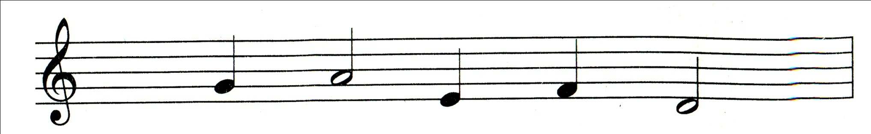

TIẾT 29.TẬP VIẾT CÁC NỐT NHẠC TRÊN KHUÔNG NHẠC
ÂM NHẠC 3
* Hoạt động 3: Tập viết nốt nhạc trên khuông.

Slide 9

TIẾT 29.TẬP VIẾT CÁC NỐT NHẠC TRÊN KHUÔNG NHẠC
ÂM NHẠC 3
* Dặn dò.
- Bạn nào có thể nói cho cô biết hôm nay chúng ta được học nội dung nào ?

Slide 10


TRÒ CHƠI ÂM NHẠC
ÂM NHẠC 3
Đếm sao
Quốc ca
Ngày mùa
vui
Em yêu
trường em
Tiếng hát
bạn
bè mình
1
2
3
4
5
*Trò chơi : Chia lớp thành 3 đội các đội lần lượt chọn Tên các bài hát trong các ô từ 1 đến 5 . Nếu đội nào không hát được thì chuyển cho đội khác. Đội nào hát nhiều sẽ thắng...

